Slide 1
Миссия Колонизация Марсa
Беккер Александр подготовил

Slide 2

В левой верхней части экрана распологается название и девиз «организации»

Slide 3

В правой верхней части располагается логотип и кнопки входа и регистрации

Slide 4
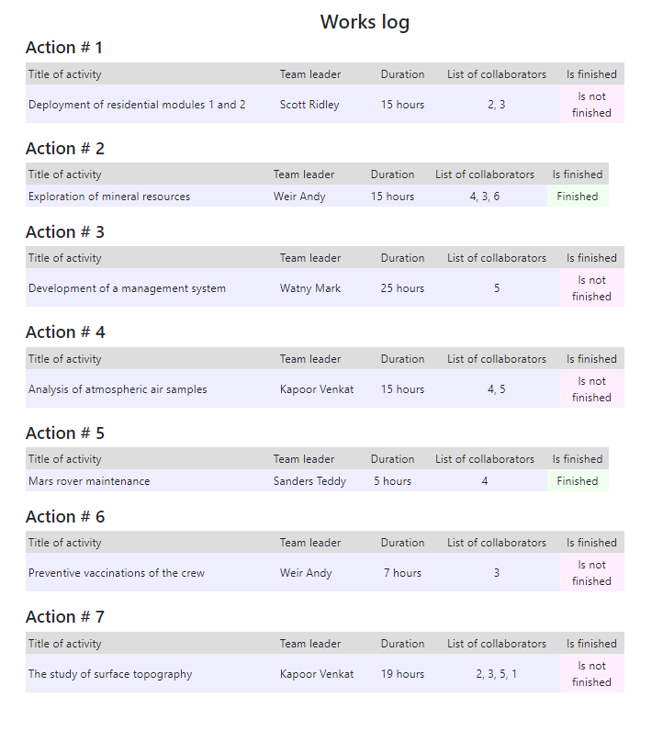
Большую часть приложения занимает сетка с возможными работами

Slide 5
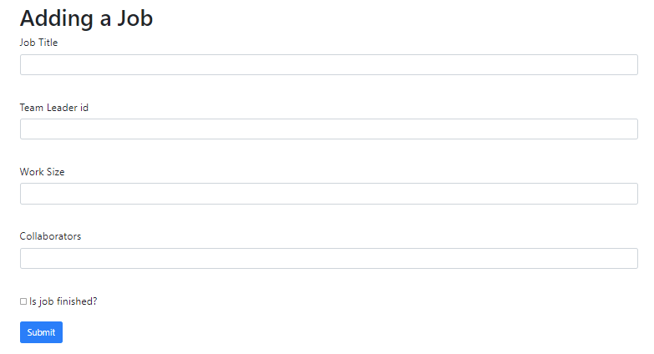
Работу можно создать и самому, если адрес ввести /addjob

Slide 6
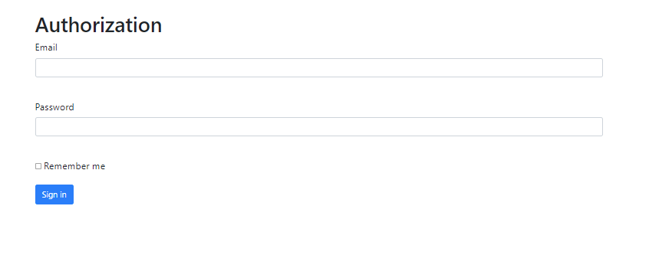
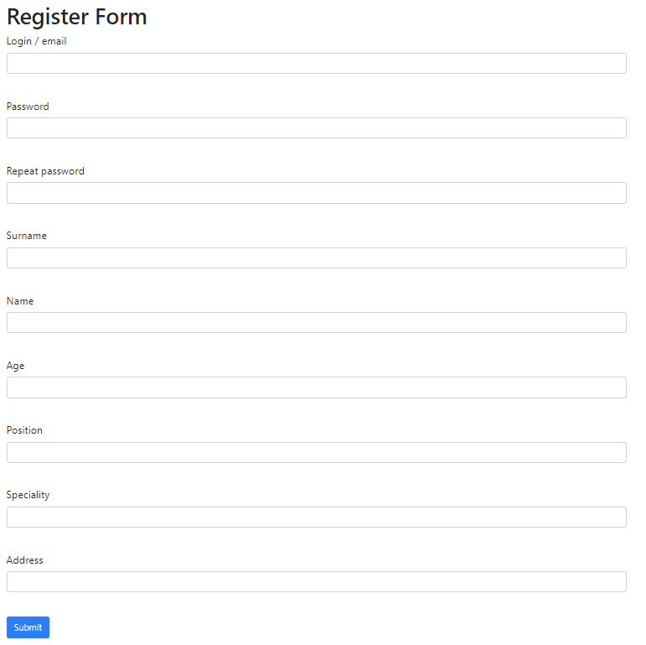
Окно входа и регистрации

Slide 7
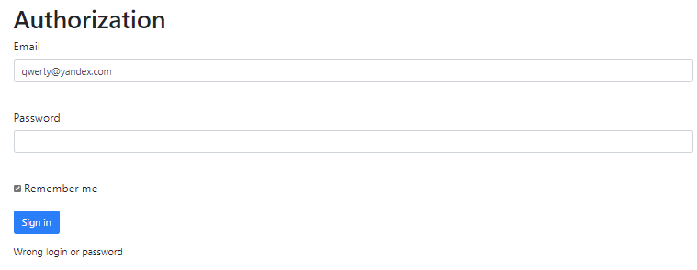
Реакция приложения на неверный пароль

